Slide 1

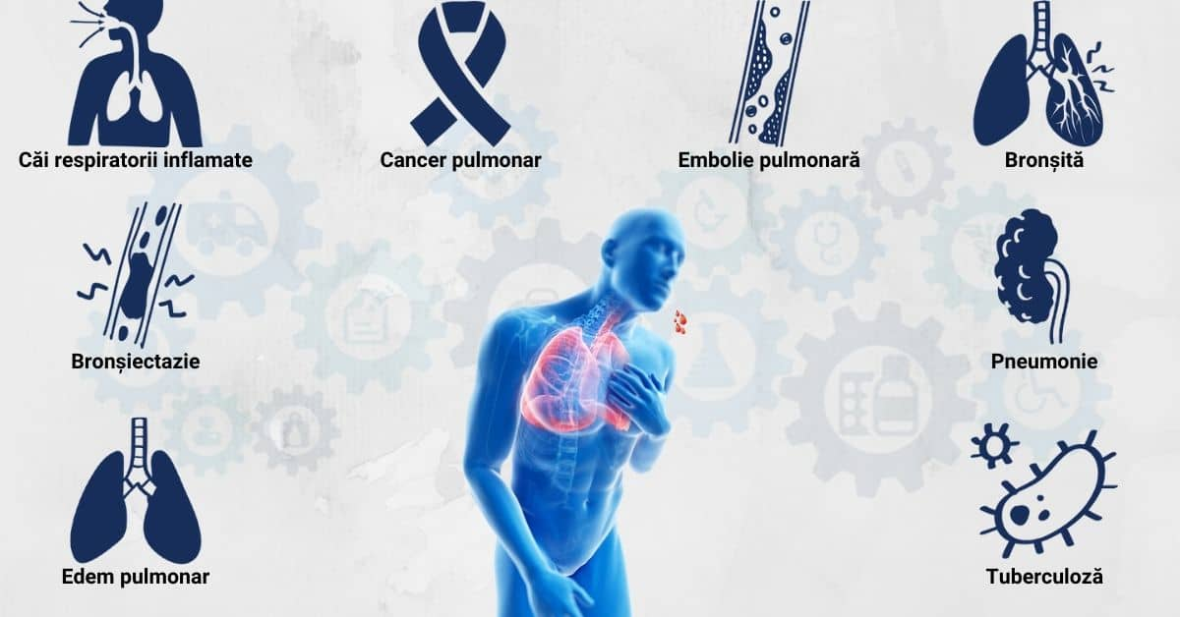
Managementul hemoragiilor pulmonare în practica asistentelor medicale

Slide 2
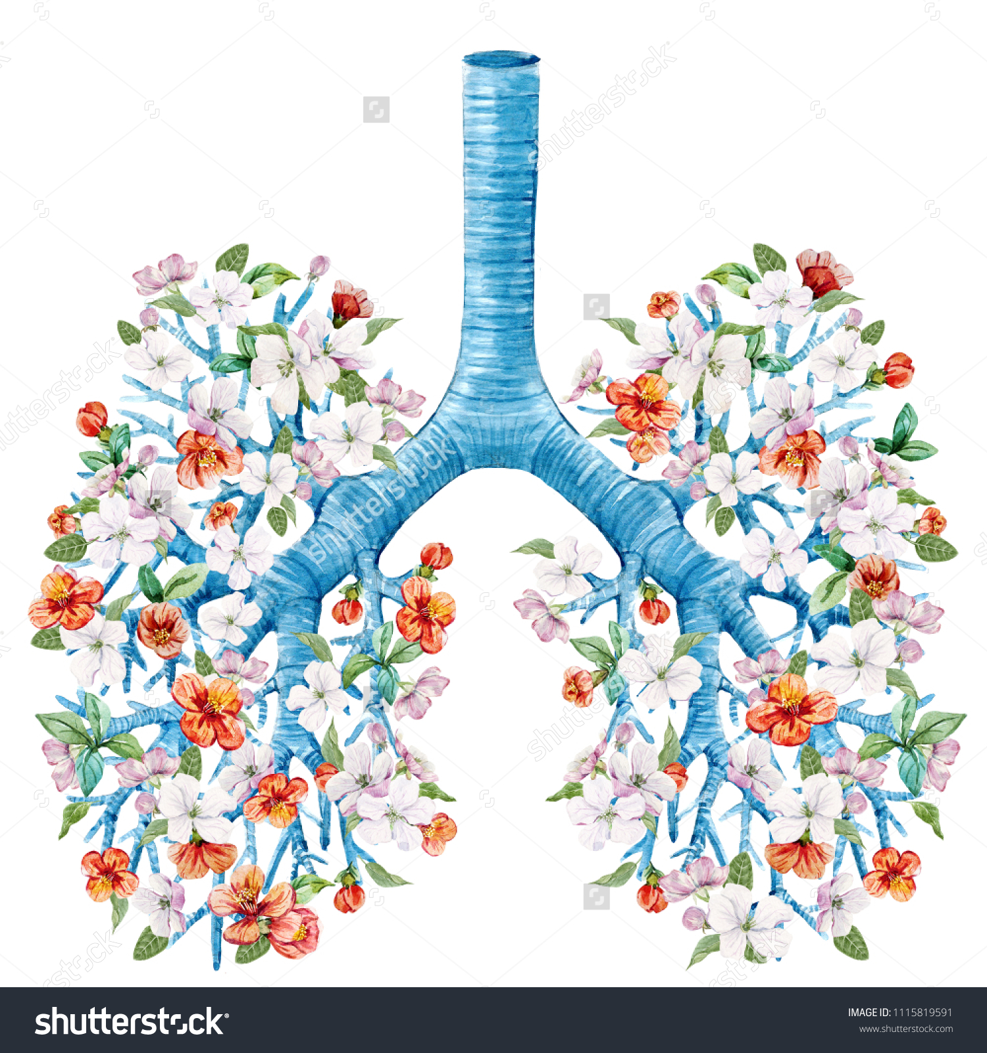
Hemoragiile pulmonare fac parte din cele mai dificile şi nefavorabile complicaţii de diferite afecţiuni pulmonare şi nepulmonare, majoritatea dintre ele apărute pe fundalul proceselor distructive acute şi cronice, alterînd grav starea pacienţilor prin instalarea hipotensiunii arteriale şi a şocului hemoragic cu dereglarea funcţiei organelor vitale.

Slide 3
Cauzele cele mai frecvente:
Abcesul pulmonar (acut/cronic)
Pneumonia/bronşită avansată
Tuberculoză pulmonară
Cancer pulmonar
Boala bronşiectatică
Bolile de sistem
Traumatisme
Cauze iatrogene
etc...

Slide 4

Semne clinice:
Hemoptizia reprezintă expectorația cu sânge provenit din căile aeriene inferioare (subglotice), apărută după un acces de tuse. Ea semnalizează întotdeauna o problemă de sănătate și reprezintă o urgență medicală, indiferent de cantitatea de sânge eliminată.

Slide 5
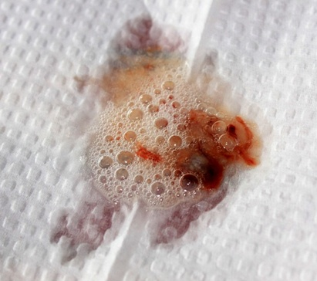
Sîngele expectorat este roșu, deschis, cu aspect spumos-aerat, foarte puțin coagulabil, rămânând lichid, fiind amestecat, de regulă, cu spută mucoasă sau purulentă

Slide 6
Clasificarea în funcție de cantitatea de sânge eliminată:
Hemoptizia: sub 50 ml/ 24 de ore
Hemoragia pulmonara gr I: 50-100 ml/24 ore
Hemoragia pulmonara gr II: 100-300 ml/24 ore
Hemoragia pulmonara gr III: 300-600 ml/24 ore
Hemoragia pulmonara profuză/cataclizmică: ˃600 ml/24 ore

Slide 7

Semne clinice:
senzaţie de căldură retrosternală
gâdilitură cervicală
cefalee
ameţeală
dispnee
transpiraţii
tahicardie
febră

Slide 8
Hemoragia pulmonară trebuie diferenţiată în primul rînd de:
Hematemeză (eliminare după atac de vomă, sânge închis la culoare, amestecat cu resturi alimentare, “zaţ de cafea”, frecvent asociat cu durere gastrică, melenă la examen rectal)
Sîngerări din căile aeriene superioare (epistaxis, gingivoragii, varice faringo – laringiene)

Slide 9
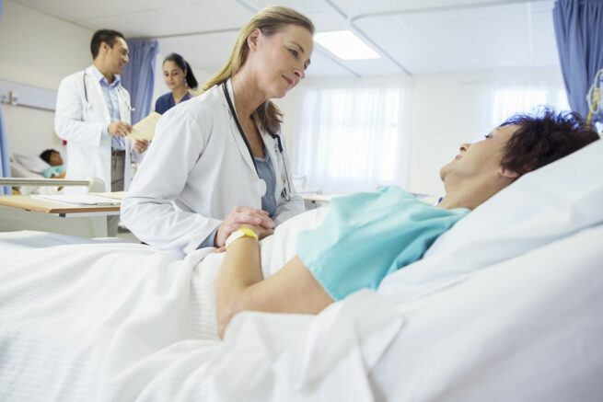
Conduită de urgență:
Calmarea pacientului
Anamneza
Repaus absolut la pat, în poziţie semi-şezândă, dacă este posibil pe partea leziunei
Repaus vocal
Monitorizarea funcţiilor vitale: FR, TA, FC
Eliberarea căilor respiratorii (obstrucţie cu cheaguri)
Cale de abord venos cu acces permanent, instituirea unei perfuzii cu soluții cristaloide (ser fiziologic, soluție Ringer) ținând cont de valorile tensionale și patologie
Oxigenoterapie 2-4 l/min

Slide 10
Medicamente antitusive şi sedative (Dionină, Codeină) Este evident că nu vor fi administrate expectorante !!!
Hemostatice i.v./i.m (Clorură de calciu, Vitamina C, Etamzilat, Decinon, Vitamina K, Acid epsilon-aminocaproic, etc).
Transfuzii de sânge/plasmă, MTr la necesitate
Pungă cu gheaţă pe hemitoracele presupus bolnav sau presternal dacă nu știm din care parte vine hemoptizia (pentru a stimula vasoconstricția pulmonară reflexă)
Nu lăsați pacientul nesupravegheat

Slide 11
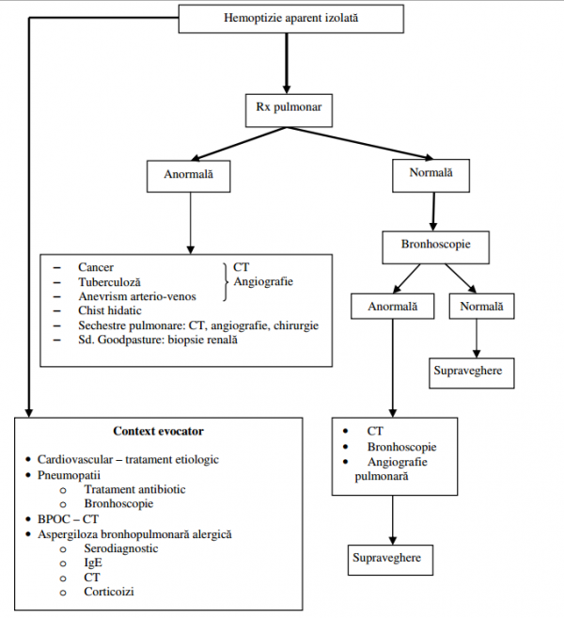

Slide 12
Mulţumesc pentru atenţie

